Slide 1
SPOTKANIE ORGANIZACYJNE
ROK SZKOLNY 2021/2022
GRUPA DELFINKI

Slide 2
Przedszkole Niepubliczne „Bajkolandia” Ewelina Kowalkowska ul. Rzepnikowskiego 26 14-260 Lubawa tel. 698-613-940
DYREKTOR PRZEDSZKOLA:
mgr Ewelina Kowalkowska

Slide 3
WYCHOWAWCY GRUPY:
mgr inż. Jowita Jankowska
nr tel.: 506-799-181
mgr Karolina Wysocka
nr tel.:505-159-179

Slide 4
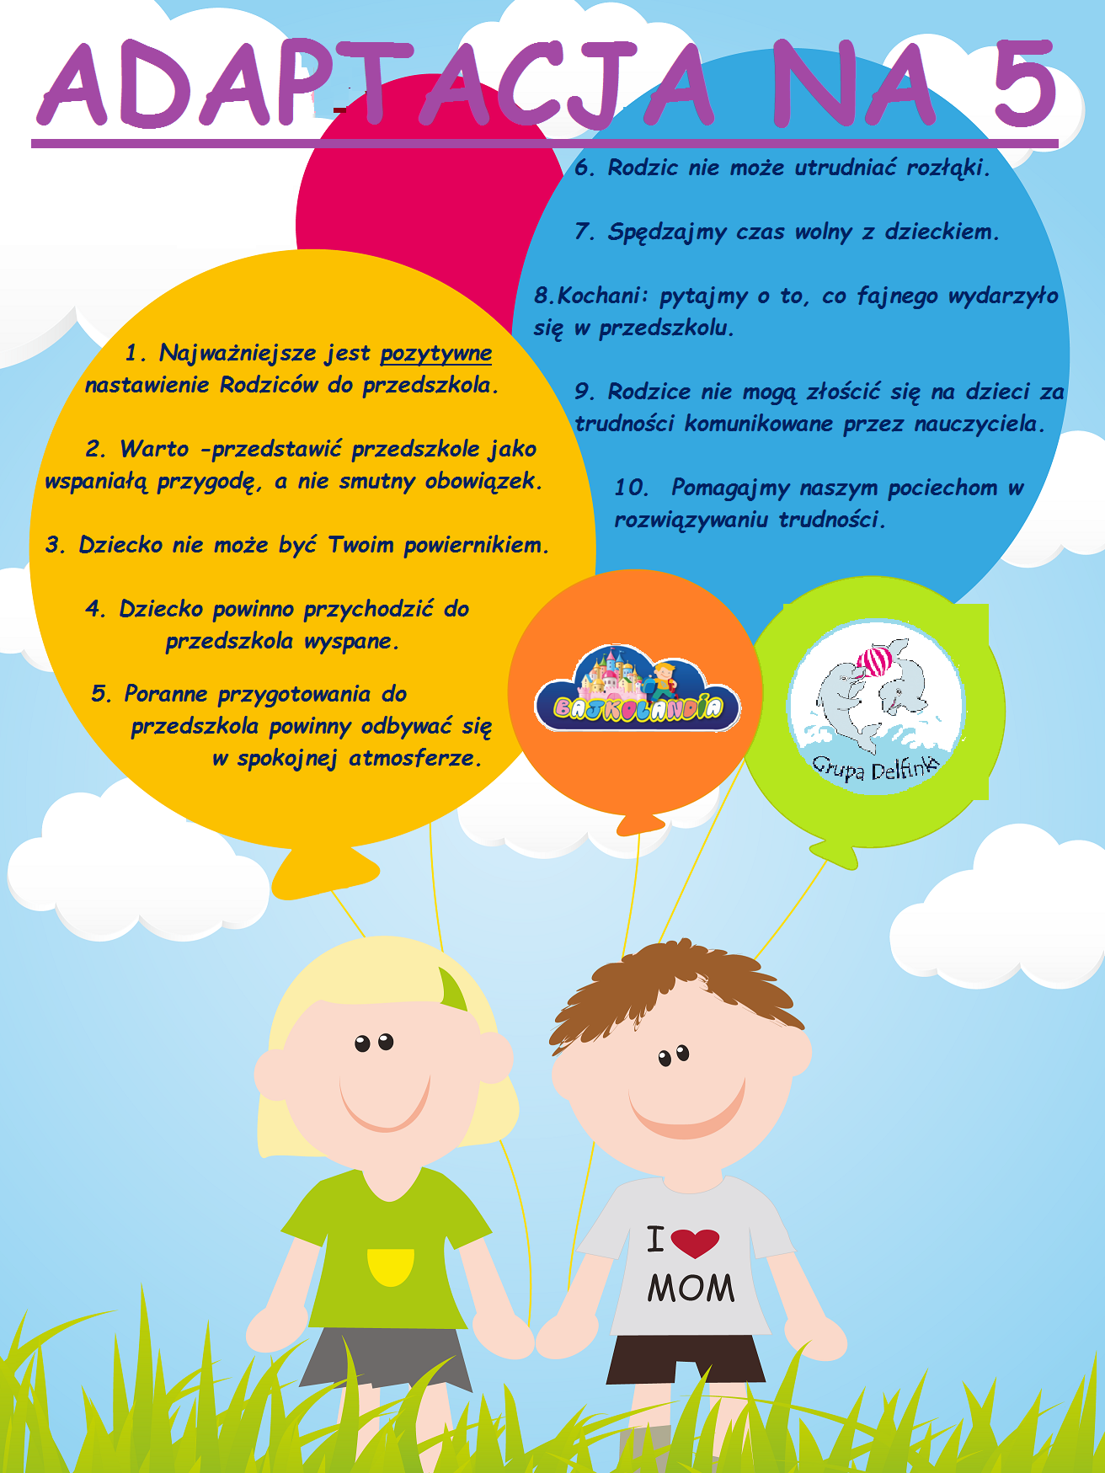

Slide 5
STANDARDY ROZWOJU DZIECKA 3-LETNIEGO

Slide 6
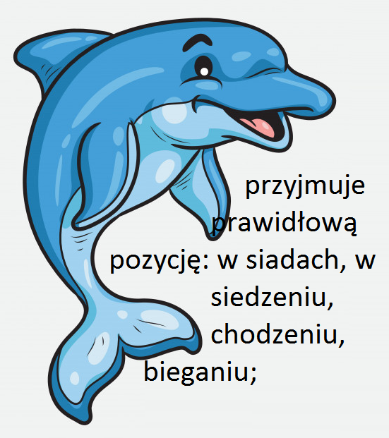
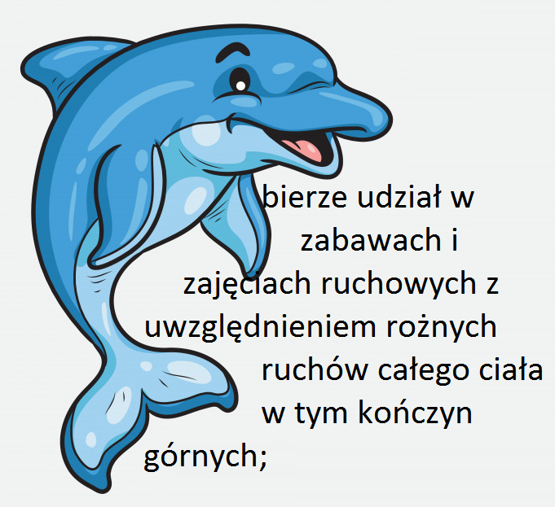
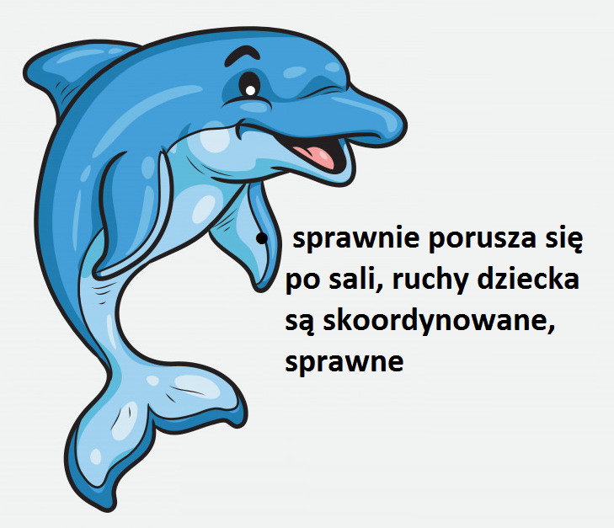
SPRAWNOŚĆ RUCHOWA

Slide 7
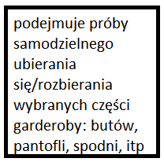
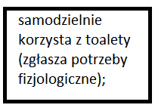
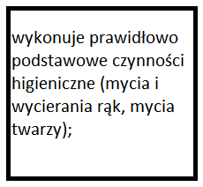
SAMODZIELNOŚĆ:

Slide 8
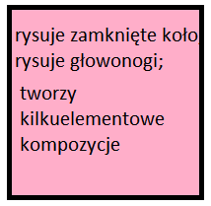
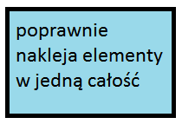
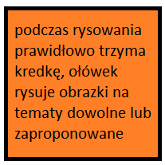
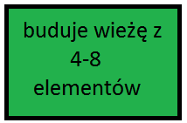
SPRAWNOŚĆ MANUALNA

Slide 9
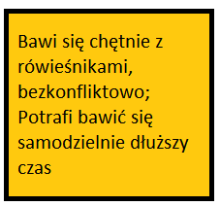
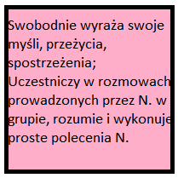
DOJRZAŁOŚĆ SPOŁECZNA:

Slide 10
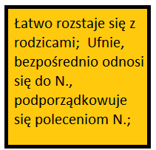
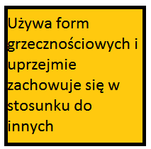
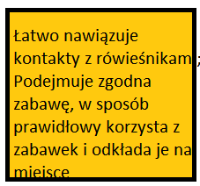
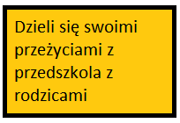
ROZWÓJ EMOCJONALNY

Slide 11
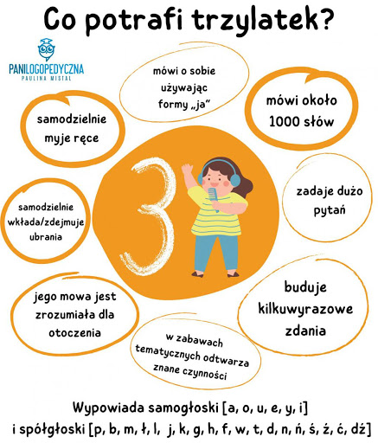

Slide 12
Ramowy plan dnia w grupie „DELFINKI” 3- latki
5:30– 8:00
Schodzenie się dzieci do przedszkola. Indywidualne rozmowy z dziećmi i z rodzicami. Zabawy służące realizacji pomysłów i zainteresowań dzieci. Gry i zabawy stolikowe, dydaktyczne, konstrukcyjne, tematyczne.
REALIZACJA PODSTAWY PROGRAMOWEJ 8:00-13:00
8:00 – 8:30
Zabawy dowolne wg potrzeb i pomysłów dzieci. Ćwiczenia poranne, zabawy ruchowe. Prace porządkowe w sali. Zabiegi higieniczno-samoobsługowe związane z przygotowaniem do śniadania.
8:30 – 9:00
Śniadanie – doskonalenie umiejętności samodzielnego i estetycznego spożywania posiłku.
9:00 – 9:30
Realizacja zadań edukacyjnych poprzez zajęcia z całą grupą. Zajęcia wychowawczo- dydaktyczne organizowane przez nauczyciela wyzwalające aktywność dzieci w różnych sferach rozwoju.
9:30-10:00
Zabawy swobodne. Kontynuowanie prac wynikających z zajęć wychowawczo-dydaktycznych. Czynności organizacyjno-porządkowe.
10:00 – 11.30
Spacery, zabawy na świeżym powietrzu, zabawy i gry ruchowe, obserwacje przyrodnicze, prace porządkowe i ogrodnicze, wycieczki – swobodna aktywność dzieci. Zajęcie ruchowe w sali (w razie niekorzystnej aury pogodowej). Zajęcia indywidualne z dzieckiem zdolnym lub z dzieckiem o specjalnych potrzebach edukacyjnych.
11:30 – 12:00
Obiad – wspieranie samodzielnych działań dziecka, kształtowanie nawyków higienicznych i zachowań prozdrowotnych. Samodzielne spożywanie posiłku, prawidłowe posługiwanie się sztućcami.
12.30 – 14:15
Odpoczynek – leżakowanie przy muzyce relaksacyjnej lub słuchaniu bajek.
14.15 – 14:30
Czynności samoobsługowe, przygotowanie do posiłku. Podwieczorek – wyrabianie nawyków higieniczno-kulturalnych.
15:00 – 16:30
Zabawy dowolne według zainteresowań dzieci; czytanie literatury dziecięcej, fragmentów książek. Ćwiczenia indywidualne z dziećmi dostosowane do ich możliwości. Zabawy w kole, zabawy stolikowe, zabawy dowolne według zainteresowań dzieci. Zabawy na świeżym powietrzu. Ćwiczenia artykulacyjne, ortofoniczne, słuchowe. Porządkowanie sali. Rozchodzenie się dzieci.

Slide 17
PLAN WSPÓŁPRACY Z RODZICAMI Celem współpracy jest wdrażanie rodziców do współpracy z przedszkolem i umożliwienie im udziału w tworzeniu warunków do wszechstronnego i harmonijnego rozwoju dzieci.

Slide 18
Spotkania z rodzicami:
Spotkania indywidualne podczas przyprowadzania i odbierania dzieci.
Indywidualne rozmowy z rodzicami, dzielenie się osiągnięciami niepowodzeniami dziecka, bieżące informacje z życia grupy i o dziecku, rozwiązywanie zaistniałych problemów dydaktycznych, opiekuńczych i wychowawczych (cały rok);
Spotkania grupowe poruszające problemy specyficzne dla danej grupy (według potrzeb);
Zebrania grupowe i indywidualne podsumowujące pracę opiekuńczo- wychowawczo-dydaktyczną, prezentacja wyników obserwacji wstępnej i końcowej dzieci. (Listopad 2021r. oraz Kwiecień/Maj 2022r.)

Slide 19
Pedagogizacja rodziców:
Prowadzenie kącików informacyjnych dla rodziców: ramowy rozkład dnia, zapoznanie z tematyką na poszczególne tygodnie, teksty piosenek i wierszyków (na bieżąco);
Wystawa prac dzieci na tablicy (na bieżąco);
Zajęcia otwarte: możliwość bezpośredniego poznania realizowanych w przedszkolu zadań, form i metod pracy, umożliwienie rodzicom obserwacji zachowań i osiągnięć dzieci, dostarczenie rodzicom możliwości do współpracy z dzieckiem (raz na semestr)
Popularyzacja czytelnictwa pedagogicznego z uwzględnieniem potrzeb i możliwości rodziców, kserowanie ciekawych ćwiczeń i zadań dla dzieci (według potrzeb);
Dostęp do strony internetowej przedszkola (na bieżąco);

Slide 20
Współpraca z rodzicami:
Udział rodziców w zajęciach otwartych;
„ Rodzic w roli eksperta”- prowadzenie przez rodziców zajęć dotyczących jego pracy, zawodu który wykonuje;
Pomoc rodziców w organizacji uroczystości odbywających się w grupie (według harmonogramu);
Udział członków rodziny w uroczystościach przedszkolnych i grupowych:
Zapoznanie rodziców z harmonogramem uroczystości przedszkolnych (czerwiec);
Pomoc w organizacji uroczystości przedszkolnych i grupowych (według harmonogramu);
Współudział nauczyciela i rodziców w rozwiązywaniu problemów wychowawczych dzieci:
Rozwiązywanie zaistniałych problemów wychowawczych (według potrzeb);
Spotkania ze specjalistami z różnych dziedzin w celu wzbogacenia wiedzy rodziców (w zależności od potrzeb);

Slide 21
Harmonogram uroczystości przedszkolnych
Wrzesień:
Rozpoczęcie roku szkolnego 2021/2022;
Obchody Ogólnopolskiego Dnia Przedszkolaka;
Dzień Chłopaka – niespodzianki dla chłopców;
Dzień Kropki
Dzień Morz
Październik:
Dzień Edukacji Narodowej
Dzień Kundelka
Dzień uśmiechu
Dzień ptaków
Listopad:
„Andrzejki” – zabawy i wróżby andrzejkowe;
Spotkanie z rodzicami – omówienie przeprowadzonej obserwacji wstępnej;
Dzień Jeża

Slide 22
Grudzień:
„Mikołajki” – upominki dla dzieci;
Dzień futbolu
Powitanie zimy
Styczeń:
„Kochamy nasze babcie i dziadków” – Dzień Babci i Dziadka;
„Wielki Bal Karnawałowy Przedszkolaków;
Dzień Bałwana
Dzień Puzzli
Luty:
„Walentynki”
Dzień Dinozaura
Dzień pizzy
Dzień kota
Marzec:
Dzień Kobiet – święto kobiet dużych i małych;
Witaj Wiosno – powitanie wiosny;
Dzień cukierników i piekarzy
Dzień logopedy
Kwiecień:
„Wkrótce Wielkanoc” – zajęcia otwarte dla rodziców
Spotkanie z rodzicami – omówienie przeprowadzonej obserwacji końcowej
Dzień cyrku
Dzień florysty
Maj:
„Tatę i Mamę kochamy, życzenia im składamy” – święto mamy i taty
Dzień kosmosu,
Dzień soku
Czerwiec:
Międzynarodowy Dzień Dziecka – atrakcje dla najmłodszych
„Pożegnania nadszedł czas” – uroczyste zakończenie roku szkolnego
Dzień smerfa
Zakończenie roku szkolnego 2021/2022

Slide 23
Książeczki…
„Ciekawa zabawa” to seria do wychowania przedszkolnego, która skupia się na gromadzeniu przez dziecko różnorodnych doświadczeń tak, aby było samodzielne i radziło sobie w życiu. W zestawie dla 3-latka znajdują się Kart pracy w bloczku z projektami plastyczno-technicznymi oraz karty grafomotoryczne w formacie A3.

Slide 24
Doskonali umiejętności z dotyczących trzylatka obszarów rozwojowych zawartych w podstawie programowej.
Stanowi powtórzenie działań na konkretach dzięki dostosowanym do poziomu rozwoju trzylatka kartom pracy i pomocom plastyczno-technicznym w bloczku.
Umożliwia ćwiczenia grafomotoryczne i ułatwia indywidualizację pracy dzięki dołączonym do kart pracy dużym kartom grafomotorycznym w formacie A3.
Zaciekawia i pobudza wyobraźnię dzieci różnorodną szatą graficzną i pokazuje zastosowanie różnych materiałów.

Slide 25
System wzmocnień pozytywnych i negatywnych
Wyjątkowo skutecznym środkiem wychowania są nagrody zachęcają i pobudzają do wysiłku,
w związku z powyższym powinny być jak najczęściej wykorzystywane w działaniach wychowawczych.

Slide 26
ZGŁASZANIE NIEOBECNOŚCI DZIECKA
Drodzy Rodzice,
Proszę pamiętać o zgłaszaniu nieobecności dziecka w aplikacji Kinder CRM do
godziny 15:00
dnia poprzedzającego nieobecność dziecka w przedszkolu.

Slide 27
DZIĘKUJEMY

